Slide 1
資料５
令和4年度 法人業務実績について
令和5年7月24日

Slide 2
資料概要
1. 法人概要
業務概要
業務実績にかかる重点項目
令和4事業年度業務実績の概要
機能強化事業の進捗状況
3
9
12
15
22

Slide 3

1. 法人概要
大阪健康安全基盤研究所の創設
大阪府立公衆衛生研究所（1880年 警察部衛生課）
大阪市立環境科学研究所
（1906年 市立大阪衛生試験所）
2017年4月 統合・独立行政法人化
2023年1月 移転・組織再編
設立目的
公衆衛生に係る調査研究、試験検査及び研修指導並びに公衆衛生情報等の収集、解析、提供等の業務を通じて、健康危機事象への積極的な対応をはじめ、行政機関等への科学的かつ技術的な支援を行い、もって住民の健康増進及び生活の安全確保に寄与することを目的とする。
キャッチフレーズ
地域とともに健康な未来へ 〜公衆衛生の向上に寄与し、人々の健康増進に貢献する〜

Slide 4
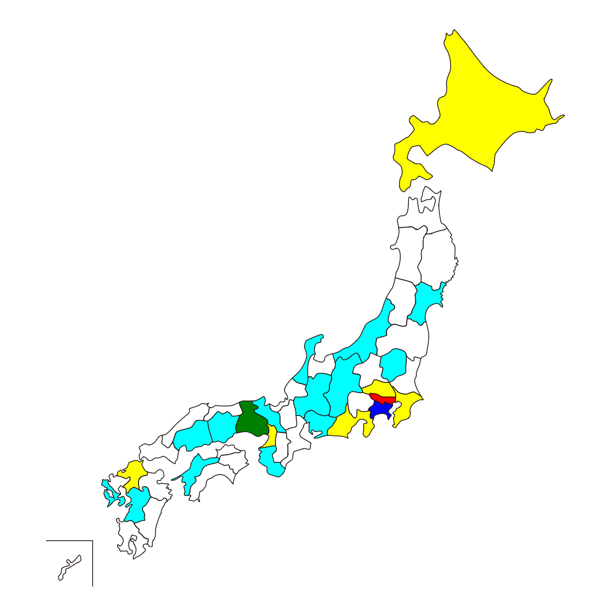
※地方衛生研究所等とは
保健所設置自治体は、地域保健法に基づき
・調査研究
・試験検査
・地域保健に関する情報の収集・整理・活用
・研修指導等
を実施する機関として、地方衛生研究所等を整備
地方衛生研究所等の整備における留意事項
(令和5年3月 厚生労働省健康局長通知)
6
感染症法等の改正（施行：令和5年4月1日）により、
次の感染症危機に備えた体制強化や
国・保健所等との連携強化が求められている。
5
4
3
2
1
各都道府県、政令市、
一部特別区及び中核市
全国に85機関
都道府県別
機関数

Slide 5






※健康危機管理体制の強化：次の感染症に備えた準備
医療関係者
消防機関
連携協議会
予防計画
予防計画
都道府県
保健所設置市
健康危機
対処計画
健康危機
対処計画
地方衛生研究所
保健所
●健康危機管理体制の強化
●連携の強化
●人材育成
大安研 小項目区分
研修（小項目6）
府内保健所職員等への技術研修
公衆衛生関係者への研修
広域連携（小項目7）
全国ネットワーク、国立研究機関との連携
行政機関との連携、中核市支援
健康危機管理（小項目8）
健康危機管理部門による情報一元管理
O-FEITによる疫学調査支援
ゲノム解析チーム、疫学研修
※ 地域保健対策の推進に関する基本的な指針の改正
地方衛生研究所等の健康危機管理体制の強化

Slide 6
※保健所等との連携
病院・飲食店等
感染症・食中毒に係る検査、収去検査
検体・情報
指導・処分・情報提供
保健所
[関係行政部局]
保健所管轄
大阪府・市
検査依頼
結果通知・情報提供
堺市
中核市
地衛研
地方衛生研究所
保健所（大阪市、堺市、東大阪市、高槻市、豊中市、枚方市、八尾市、寝屋川市、吹田市、府内9箇所）

Slide 7
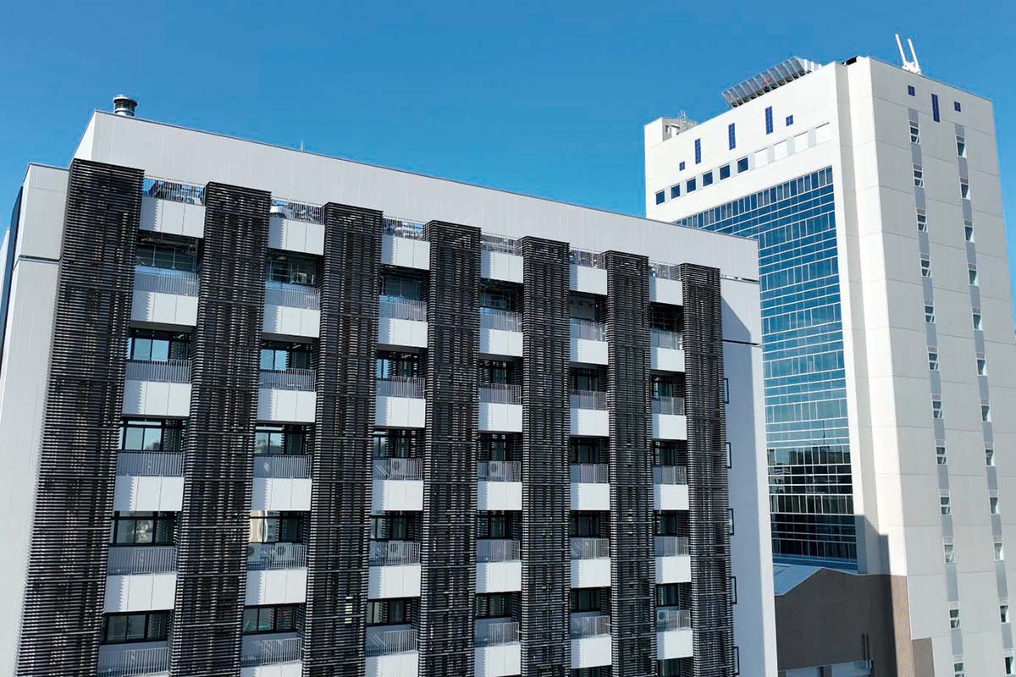
1. 法人概要
施設概要
所在地​ | 大阪市東成区中道1－3－3
最寄駅​ | 森ノ宮（JR、Osaka Metro）​
竣工 | 2022年（令和4年）
敷地面積 （内訳） 延床面積 | 6,449.62 ㎡​ 北館：1421.06 ㎡​ （鉄骨鉄筋コンクリート造 地上13階） 南館：1310.33 ㎡​ （プレキャスト・プレストレストコンクリート造 地上８階） 21,025.73㎡​

Slide 8
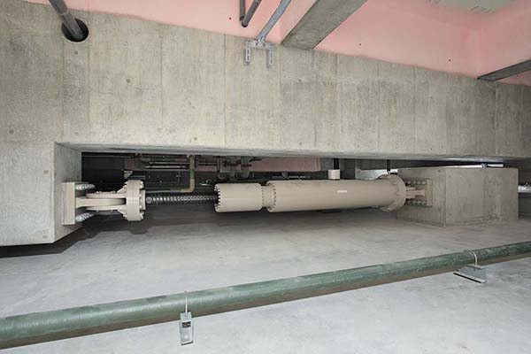
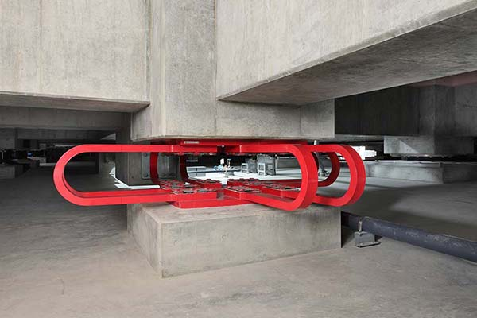
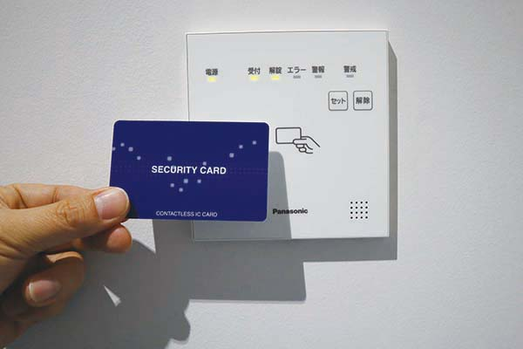

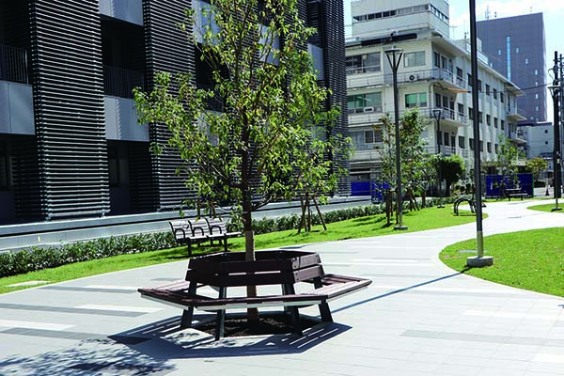

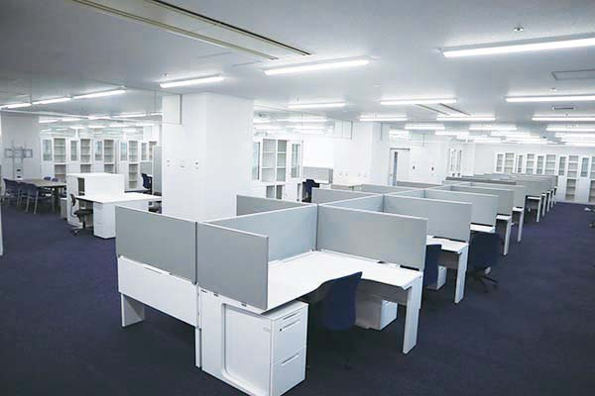
1. 法人概要
施設概要
＜安全な建物構造＞
耐震性・免震性
＜セキュリティー対策＞
電子鍵システム
健康で安全な暮らしを
守る拠点
＜人材育成＞
研修機能強化
＜開かれた研究所＞
開放エリアの整備
＜機能的部門配置＞
実験室等のゾーニング

Slide 9
1. 法人概要
役員及び組織体制
総務課 16名
R5.1 再編
総務部 32名
管理課 16名
R5.1 再編
【役員】
理事長 1名
副理事長 1名
理事 1名
監事 2名
（非常勤）
研究企画課 4名
企画部 7名
信頼性保証室 3名
健康危機管理課 6名
公衆衛生部 8名
疫学解析研究課 2名
細菌課 22名
R5.1 再編
微生物部 50名
役職員数 159人
（令和5年3月31日現在 非常勤を除く）
ウイルス課 28名
R5.1 再編
食品安全課 19名
R5.1 再編
組織再編に関する基本方針
・課の数を増やさない
・検査項目区分を基本に課を再編
食品化学課 17名
R5.1 再編
衛生化学部 59名
医薬品課 9名
生活環境課 14名

Slide 10
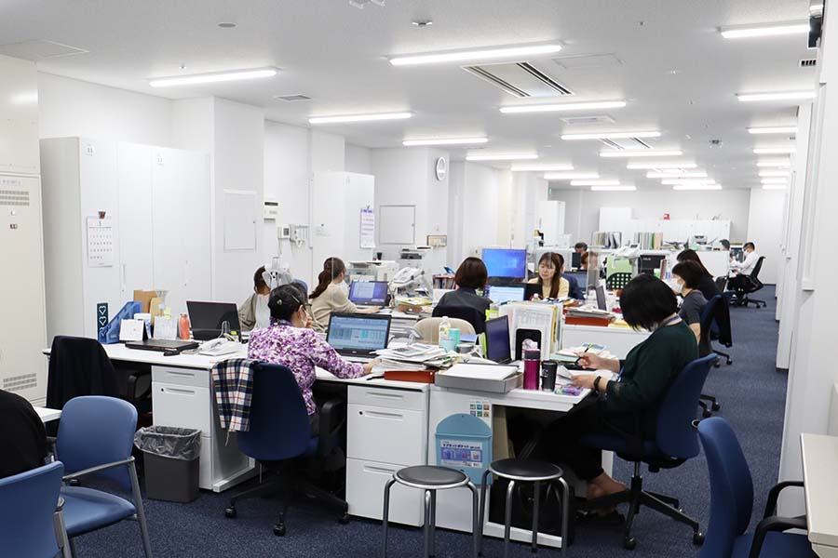
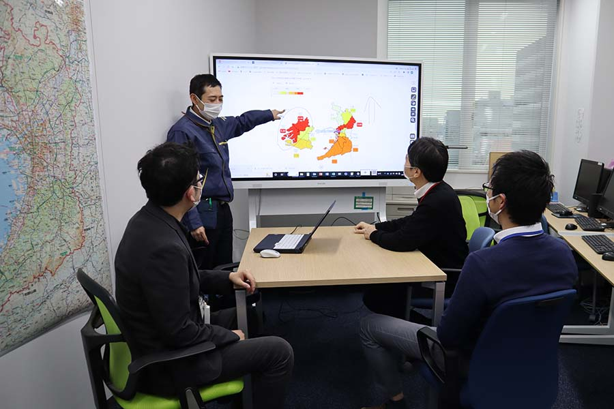
2. 業務概要
総務部・企画部・公衆衛生部の主な業務
総務部
・法人の事務（人事労務、予算、経理等）
・研修関連業務
企画部
・企画調整、研究管理
・試験検査の信頼性確保
・広報関連業務
公衆衛生部
・健康危機管理対応
・基幹感染症情報センターの運営（感染症法に基づく業務）
・疫学解析研究業務

Slide 11
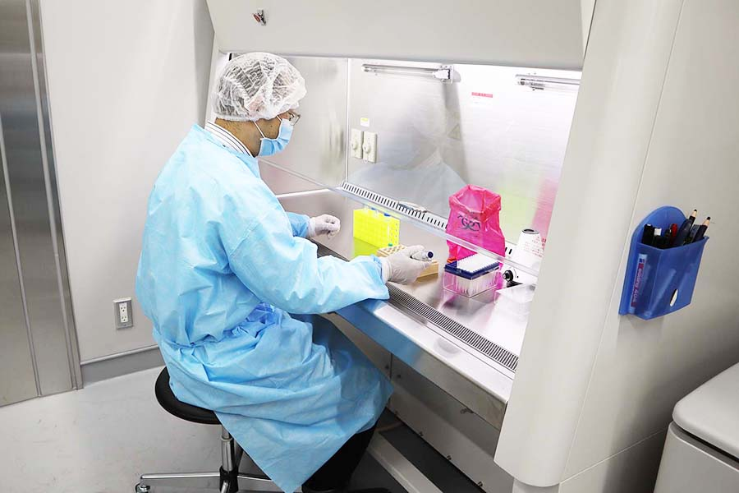
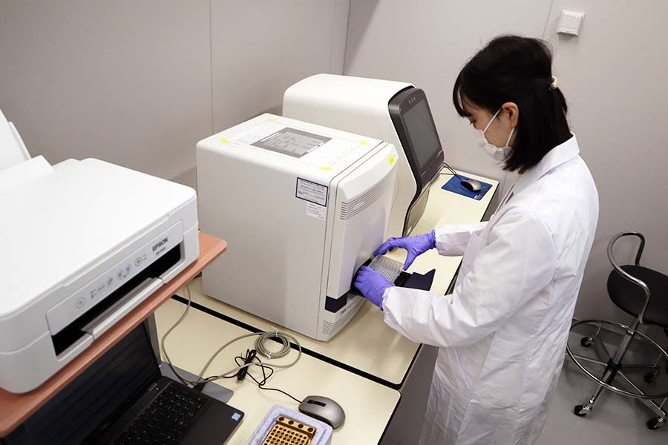
2. 業務概要
微生物部の主な業務
感染症法、予防接種法、食品衛生法に基づく検査業務
・食中毒の原因因子の検索・同定
食中毒原因微生物や衛生指標菌等の細菌学的検査
食中毒発生時の原因究明
・感染症の原因病原体の検索・解析
感染症の原因病原体の検査や解析、HIVの感染確認検査
定期接種対象疾病の抗体保有調査
・病原体を媒介する動物、節足動物の調査研究
節足動物の病原ウイルス保有調査、動物の病原ウイルス感染実態調査

Slide 12
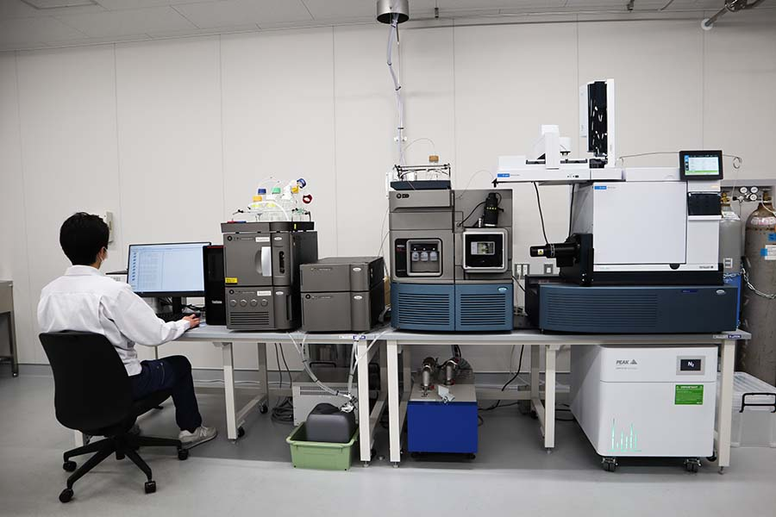
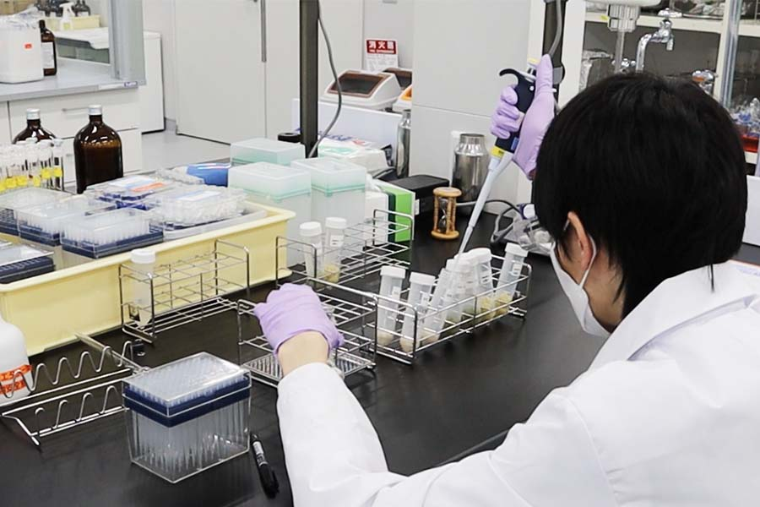
2. 業務概要
衛生化学部の主な業務
食品衛生法、薬機法、水道法に基づく検査業務
・食品に関する試験検査
食品衛生に関する検査、食品表示に関する検査、特定保健用食品の許可試験
・医薬品に関する試験検査
医薬品の製品試験、後発医薬品の規格検査、健康食品や危険ドラッグ等の検査
・生活環境に関する試験検査
水道水中の微量有害物質、環境中の微生物や放射線量の検査
繊維製品中のホルムアルデヒドや洗浄剤成分の検査

Slide 13
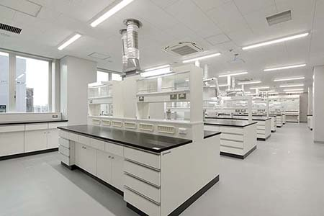
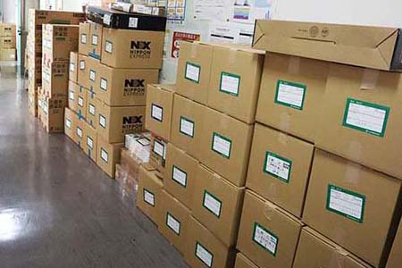
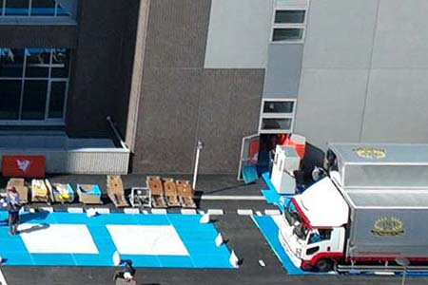
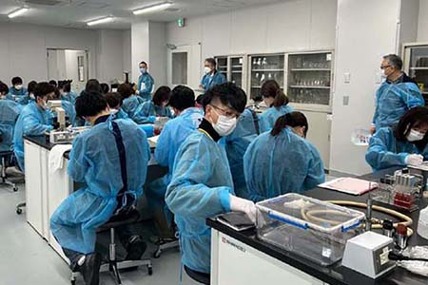
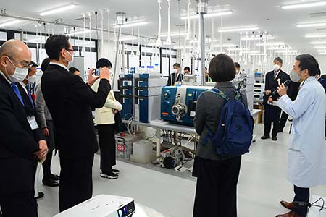
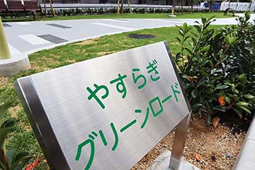
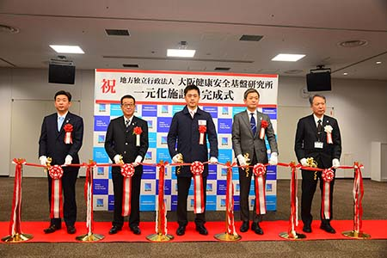
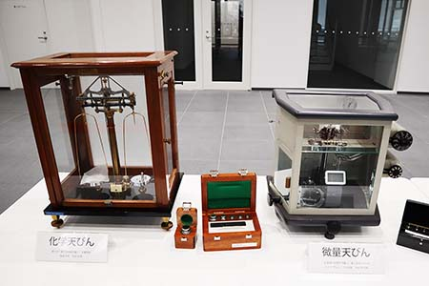
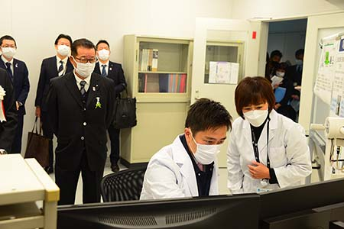
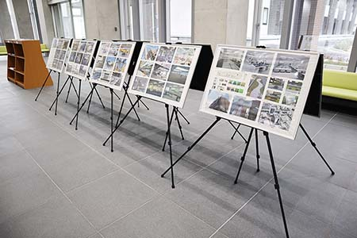
3. 業務実績にかかる重点項目（施設一元化①）
9月 | 10月 | 11月 | 12月 | 1月 | 2月 | 3月
 | 竣工 | 移転 |  | 開所
 | 10月 | 11月 | 12月 | 1月 | 2月 | 3月
森ノ宮C 細菌課・ウイルス課
細菌課
天王寺C 微生物課
ウイルス課
組織再編
森ノ宮C 食品化学1課
食品安全課
天王寺C 食品化学2課
食品化学課
検査・健康危機対応継続
視察・研修
地元説明会
一元化施設円滑移行検討連絡協議会
＜大阪府・大阪市・大安研＞
完成式
展示コーナー設置
一元化推進グループ
一元化プロジェクトチーム
危険物検討チーム
管理体制検討チーム
検査室情報管理システム（LIMS）検討チーム
引越し検討チーム 等

Slide 14

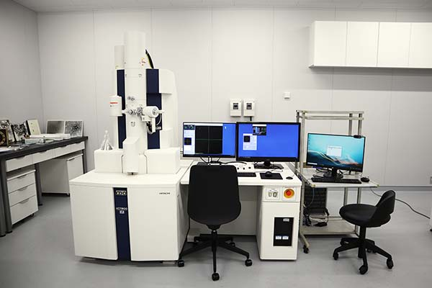
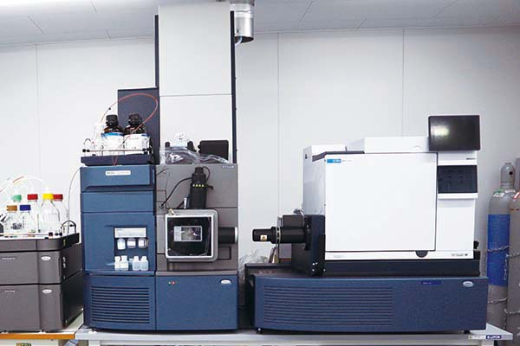
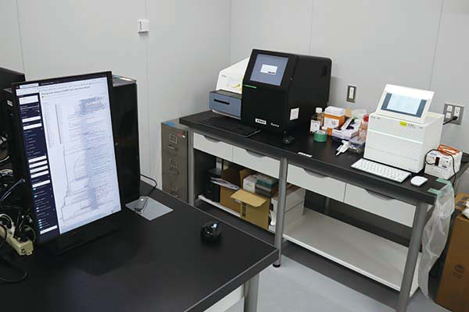
3. 業務実績にかかる重点項目（施設一元化②）
IT化の推進 | 検査研究機能の強化
基幹情報システムの最適化 ・ 無線LAN整備 ・ セキュリティー強化：暗号化ソフト導入 ・ 情報共有の効率化：グループウェア導入 ・ テレワーク環境整備 検査情報の電子化 ・ 検査室情報管理システム（LIMS）： システム構築 | 研究環境整備：機器導入（約280件）
センター間重複機器の整理
効率的運用による機器集約
感染症
・ 対応能力強化
化学物質汚染監視
研究所の将来的なあり方を
見据えた機器購入

Slide 15

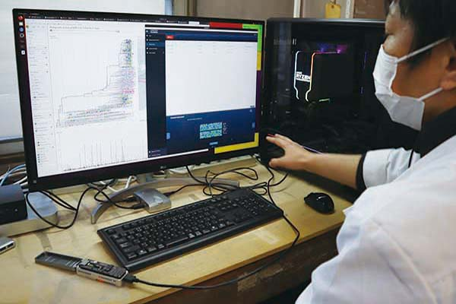

3. 業務実績にかかる重点項目（健康危機管理関係）
◯新型コロナウイルス感染症： 保健所への疫学調査支援、相談対応（O-FEIT）
ゲノム解析レポートを配信（ゲノム解析チーム）
◯腸管出血性大腸菌感染症： 大阪市保健所の疫学調査支援
◯食中毒事例： 兵庫県で発生した食中毒において、
患者便から病原大腸菌O45を検出し、原因究明に貢献した。
◯疫学研修： EXPO2025を見据え、ケーススタディー形式による研修を開始
テーマ＜侵襲性髄膜炎感染症＞
O-FEITが国立感染症研究所と連携して開催
医師、薬剤師、保健師等26名を対象
（保健所・大阪府市・中核市等関係者）
＜O-FEIT＞
疫学調査
＜細菌課＞
ゲノム解析
保育園内の感染経路の推定
100％
保健所業務に
役立つ
受講者アンケートより

Slide 16
4. 令和4事業年度業務実績の概要
大項目番号：1
第１ 住民に対して提供するサービスその他の業務の質の向上に関する目標を達成するためとるべき措置
１．行政及び住民に対して果たすべき役割の維持と強化
(3) 試験検査機能の充実
○試験検査
・新型コロナウイルスの全ゲノム配列解析に取組み、解析結果を関係行政機関に還元
・腸管出血性大腸菌O157の集団感染事例において、研究的視点により全ゲノム配列解析を行い、保育所内での感染経路の推定に有用な情報を大阪市保健所に提供
・兵庫県で発生した食中毒において、患者便から病原大腸菌O45を検出し、原因究明に貢献
・令和4年度より新たに栄養成分表示に関する検査を開始
○精度管理
・信頼性確保部門が各試験検査部門に対して、内部監査等を実施
・外部精度管理調査に参加し、良好な結果を確認
・信頼性確保意識の一層の醸成を図るため、試験検査記録に関する研修を実施
・外部機関の実施する技術研修に検査部門職員を派遣、技術習得による人材強化
重点
重点
重点

Slide 17
4. 令和4事業年度業務実績の概要
大項目番号：2
第１ 住民に対して提供するサービスその他の業務の質の向上に関する目標を達成するためとるべき措置
１．行政及び住民に対して果たすべき役割の維持と強化
(4) 調査研究機能の充実
○調査研究
・重点研究課題として「B群溶血性レンサ球菌の病原性評価」を選定・推進
・外部有識者による調査研究評価：対象課題の総合評価は、平均4.08（過去最高）
・募集情報の収集と周知や、ピアレビュー制度の活用等により応募数、採択率の向上に取り組み、研究員を支援
・研究環境支援を目的に、新たに科学研究費申請促進事業及び学術論文のオープンアクセス支援事業を整備
・学術分野や産業界等との受託研究を10件、共同研究を23件実施
＜研究の論文発表・著書等による成果発表数及び外部資金への応募状況＞
数値目標
 | 単年度 | 5か年
成果発表 | 76件以上 | 380件以上
外部資金応募 | 40件以上 | 200件以上
 | R4
成果発表 | 91件
外部資金応募 | 36件

Slide 18
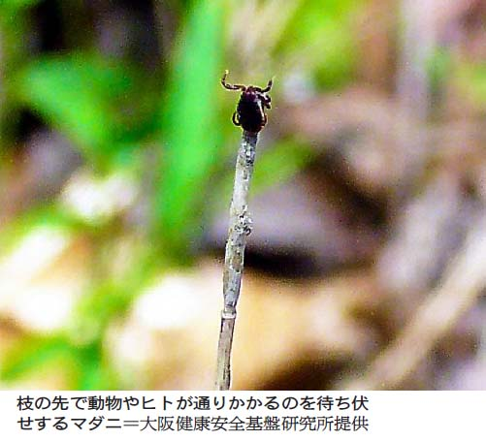
4. 令和4事業年度業務実績の概要
大項目番号：3
第１ 住民に対して提供するサービスその他の業務の質の向上に関する目標を達成するためとるべき措置
１．行政及び住民に対して果たすべき役割の維持と強化
(5) 感染症情報の収集・解析・提供業務の充実
(6) 研修指導体制の強化
○情報発信・研修
・新型コロナウイルス感染症の疫学調査支援活動で得られた発生状況を
府内保健所へ毎週発信
・報道機関に対する連絡会を毎月開催し、大阪府の感染症情報等について情報提供
マダニ感染症：全国紙に掲載
・感染症情報センターホームページ：新たに流行状況が地図上で確認可能
・新たに整備した実習室を活用し、技術研修を開始。公衆衛生分野の人材育成に貢献
＜府内関係職員を対象とした技術研修回数及び国内外関係者の研修・見学者数＞
数値目標
 | 単年度 | 5か年
技術研修 | 12回以上 | 60回以上
研修・見学 | 200人以上 | 1000人以上
 | R4
技術研修 | 20回
研修・見学 | 317人

Slide 19
4. 令和4事業年度業務実績の概要
大項目番号： 4
第１ 住民に対して提供するサービスその他の業務の質の向上に関する目標を達成するためとるべき措置
１．行政及び住民に対して果たすべき役割の維持と強化
(1) 健康危機事象発生時等における研究所の果たすべき役割
(2) 平常時における健康危機事象発生時への備え
２．地方衛生研究所の広域連携における役割
○広域連携
・国立感染症研究所と連携し、O-FEITが府内保健所の疫学調査等を支援
・衛生微生物技術協議会における近畿のレファレンスセンターとして、
16種中12種の微生物等を担当、近畿の地方衛生研究所からの技術協力依頼に対応
・他の地方衛生研究所及び大阪市立環境科学研究センターと共同研究を実施
・府内保健所等（中核市）から2,136件の依頼を受け、検査を実施
・大阪府の依頼に基づき、新たに排水検査を開始

Slide 20
4. 令和4事業年度業務実績の概要
大項目番号： 4
第１ 住民に対して提供するサービスその他の業務の質の向上に関する目標を達成するためとるべき措置
３．特に拡充すべき機能と新たな事業展開
（1）健康危機管理対応
○健康危機管理
・ O-FEITによる活動
派遣要請に基づく疫学調査支援（COVID-19、腸管出血性大腸菌感染症等）
相談対応（COVID-19、薬剤耐性菌症例等）を実施
・ケーススタディー形式の疫学研修会を開催：保健所職員の現場対応能力向上に寄与
・新型コロナウイルスゲノム解析チーム：
ゲノム情報等を軸としたサーベイランスにより、リスク評価を実施
府内のゲノム解析情報を集約・解析し、「ゲノム解析レポート」を配信
・令和4年4月から新たに国立感染症研究所の実地疫学研修に研究員を派遣
厚生労働省新型コロナウイルス感染症対策本部クラスター対策班の一員として活動
重点
重点
重点

Slide 21
4. 令和4事業年度業務実績の概要
大項目番号： 4
第１ 住民に対して提供するサービスその他の業務の質の向上に関する目標を達成するためとるべき措置
３．特に拡充すべき機能と新たな事業展開
（2）疫学解析研究への取り組み
（3）学術分野及び産業界との連携
○疫学解析研究
・新型コロナウイルス感染症対策がRSウイルス感染症の発生動向に及ぼす影響について、記述疫学解析を実施
・RSウイルス感染症の流行開始の基準値の解析を実施
・新型コロナウイルス感染症に関する致死割合について、年齢別死亡数の解析を実施
○学術産業連携
・大阪大学大学院医学系研究科及び薬学研究科との連携大学院を継続して開設し、医学系研究科の大学院生1名を受け入れ
・行政又は医薬品製造業者等からの医薬品承認審査や試験法の設定に関わる相談等に対応

Slide 22
4. 令和4事業年度業務実績の概要
大項目番号： 5
第２ 業務運営の改善及び効率化に関する目標を達成するためとるべき措置
１ 業務運営の改善
２ 職員の能力向上に向けた取組
○業務運営・職員能力向上
・法人内のIT化を推進
ペーパレス化（無線ＬＡＮ導入、オンライン会議推進等）
テレワーク環境整備（遠隔操作システム）
タブレット端末、グループウェアの活用等
・一元化施設への移転
機器の更新・導入（約280点）：検査・研究部門の強化
組織再編案を踏まえ、令和５年１月に組織規程を改正
完成式の実施（府市及び地域の関係者）、視察受け入れ（関係機関）
北館１階に展示コーナーを設置：開かれた研究所
・検査手数料及び施設使用料等の見直しを進め、諸料金規程を改正
・研究職職員の採用選考を実施：令和5年度5名の合格者を決定
・職階別研修：管理職研修・新規採用職員研修
大阪府立環境農林水産総合研究所及び大阪産業技術研究所と合同で実施
・人事評価結果の給与反映を開始：人事評価制度の説明会及び研修を実施
・職員表彰等規程に基づき、優秀職員等の表彰を実施

Slide 23
4. 令和4事業年度業務実績の概要
大項目番号： 6
第３ 財務内容の改善に関する目標を達成するためにとるべき措置
第９ その他業務運営に関する重要事項の目標を達成するためとるべき措置
第10 地方独立行政法人大阪健康安全基盤研究所の業務運営並びに財務及び会計に関する
大阪府市規約第４条で定める事項
１ 施設及び設備機器の活用及び整備
○業務運営・施設設備・その他
・健全な財務運営：ホームページを活用した一般競争入札の実施（110件）
・公認会計士による会計研修の実施：経理実務担当職員及び幹部職員対象
・快適な職場環境の形成：安全衛生委員会（各種活動）、産業医（健康相談・研修）
・環境への負荷低減：法人環境方針に基づき各種数値目標を設定、概ね達成
・コンプライアンスや研究活動における不正防止について研修を実施
・一元化施設への円滑な移行：令和5年1月から供用を開始
関連業者等と緊密に連携し、工事の進捗管理、移設各般の項目について調整
・大阪市立環境科学研究センターと管理運営等に関する協定書を締結
・移転後の両センターの返還に向け、廃棄物の収集運搬処分業務等を実施

Slide 24
5. 機能強化事業の進捗状況
１ 健康危機管理対応能力の強化
広く最新の公衆衛生・健康危機管理情報を収集、評価
健康危機事象発生時に保健所等による実地疫学調査を支援
疫学調査チーム（O-FEIT)の活動 【大項目番号：4（小項目番号：8）】
大阪府内保健所で疫学調査支援活動を実施
疫学調査情報からの状況把握、感染拡大のリスク評価を実施し、
府内保健所、大阪府・大阪市に情報を還元
府内保健所職員に対してケーススタディー形式の疫学研修の実施
国立感染症研究所実地研修を受講 【大項目番号：4（小項目番号：8）】
実地疫学専門家養成コースの研修： 研究員を派遣（研修期間：2年）
研修過程において、クラスター対策班の一員として活動し、大阪の感染
拡大防止に貢献

Slide 25
5. 機能強化事業の進捗状況
２ 疫学解析研究の推進
疾病の流行に影響を与えている多様な要因を解析し、対応策を探索
疫学解析研究への取組み 【大項目番号：4（小項目番号：9）】
新型コロナウイルス感染症やRSウイルス感染症等について、
疫学解析等を実施
３ 試験検査の信頼性確保の推進
試験検査部門と独立した信頼性確保部門による内部監査
信頼性確保・保証業務の実施 【大項目番号：1（小項目番号：2）
研究員を対象とした研修を実施
各種試験検査ごとに内部監査等を実施
外部精度管理：食品衛生、感染症等（計13件）で概ね良好な結果を確認

Slide 26
5. 機能強化事業の進捗状況
４ 府内中核市への支援
職員向け技術研修の実施、対応困難な高度な試験検査の受入
府内中核市への支援 【大項目番号：4（小項目番号：7）】
依頼検査の実施：2,136件 （新型コロナウイルス、感染症、食中毒、食品等）
５ 学術分野・産業界への支援・連携
地方衛生研究所の特性を活かした共同研究の実施や相談機能の強化
学術分野・産業界への支援・連携 【大項目番号：2（小項目番号：4）】
【大項目番号：4（小項目番号：10）】
受託研究10件、共同研究23件の実施
大学生に対して研修や講義を実施
行政、医薬品製造業者等からの医薬品承認審査等の相談に対応
H29 | H30 | R1 | R2 | R3 | R4
542 | 1,262 | 2,837 | 11,799 | 5,804 | 2,136

